Slide 1
单元二 神经网络基础
AI工程师学院 王传传

Slide 2
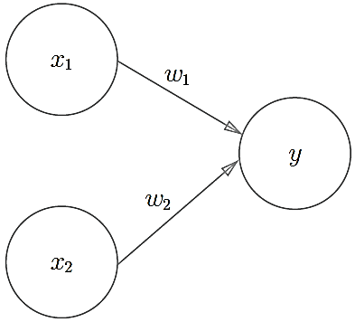
2.1 感知机模型
美国学者Frank Rosenblatt于1957年提出了感知机（perceptron）模型，是神经元模型的一种实现。
右图所示是一个接收两个输入信号的感知机。x1, x2是输入信号， y是输
出信号，w1, w2是两条连接的权重，这里的权重越大，表示该输入所占
的成分越重要。
其数学表达式为：
式中，θ为阈值，即神经元输入信号的总和超过该阈值时输出为1，称该神经元被激活，该表达式也称为阶跃函数。

Slide 3
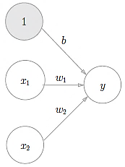
2.1 感知机模型
以上形式可以转换成另外一种形式：
此处，b称为偏置。本形式与式是等价的，只是便于后期的计算处理。
权重起到控制信号流动难度的作用，权重越大，代表输入信号对输出的影响越大；而偏置则直接调节信号输出的大小。基于该特性，感知机可以通过配置适当的权重和偏置，用以模拟不同功能的逻辑电路。

Slide 4

2.1 感知机模型
设置两个输入的权重都为0.5，偏置为-0.7可以实现逻辑与的功能
输入[x1,x2]=[0 0]时，(0*0.5+0*0.5)+(-0.7)=-0.7<0，输出为0；
输入[x1,x2]=[0 1]时，(0*0.5+1*0.5)+(-0.7)=-0.2<0，输出为0；
输入[x1,x2]=[1 0]时，(1*0.5+0*0.5)+(-0.7)=-0.2<0，输出为0；
输入[x1,x2]=[1 1]时，(1*0.5+1*0.5)+(-0.7)=-0.3>0，输出为1；
把偏置b调整为-0.2，即可实现逻辑或的功能。

Slide 5
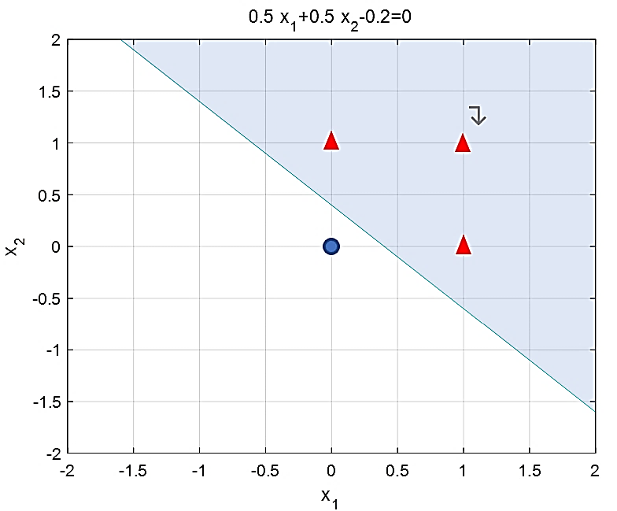
2.1 感知机模型
逻辑或的动作可以形象化为下图所示的由直线0.5x₁+0.5x₂-0.2=0形成对输出空间的划分。
图中，浅灰色区域是逻辑或输出为1的区域，对于逻辑运算而言输入为0或1，直线0.5x₁+0.5x₂-0.2=0可以很好地对输出关系进行划分，即把图中输出为0的“圆”和输出为1的
“三角”分开。

Slide 6
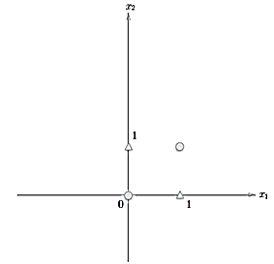
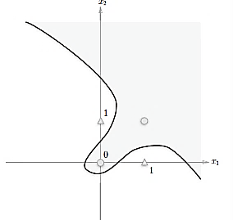
2.1 感知机模型
而对于逻辑异或操作，如左图所示，其输出空间显然用直线是无论如何也分割不开的，而这也是单层感知机的局限性所在，即无法像右图那样分离一个非线性空间。
异或门输出
非线性曲线划分输出空间

Slide 7
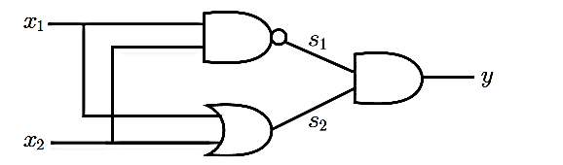
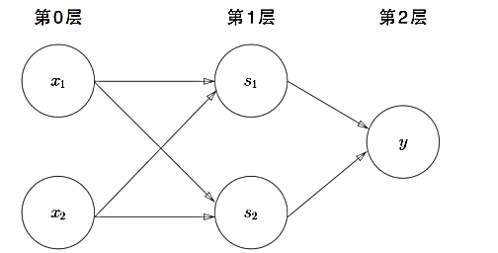
2.1 感知机模型
在逻辑电路中，为了实现逻辑异或操作，可以使用与门、或门、与非门的组合来实现。同样，利用多个感知机的叠加可以模拟多个逻辑门的组合，因此这里引出多层感知机的概念，如下图所示。
通过叠加、组合多层的感知机，可以划分非线性的输出空间，得到更灵活、复杂的表示。本节所描述的感知机是通过阶跃函数引入非线性操作的，而在下一节中，我们将介绍更多复杂的非线性函数来参与神经元的激活，并介绍神经网络模型。

Slide 8
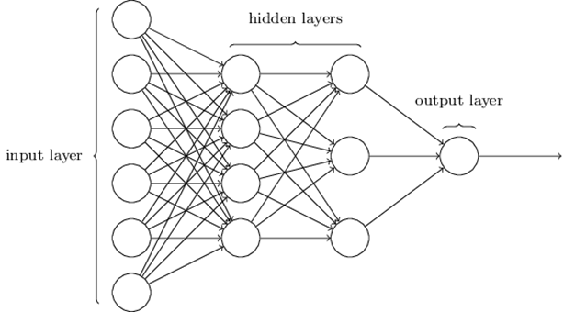
2.2 神经网络模型
2.2.1 神经网络的架构
如图所示，是一个标准的三层神经网络，包含输入层（input layer），隐藏层（hidden layers）和输出层（output layer）三部分，每个圆圈代表一个神经元，其在神经网络中称为节点（node），节点之间的连接代表信号通过的权重和偏置，每个节点代表一种特定的激活函数，通过不同的激活函数引入各种非线性操作（详见2.2.2）。如果不引入非线性操作，无论网络有多少层，其输出始终是输入的线性组合，而激活函数赋予神经网络能够拟合多种非线性模型的能力。

Slide 9
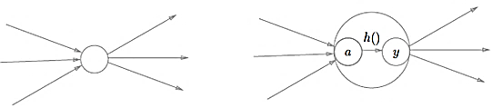
2.2 神经网络模型
2.2.2 激活函数
在上一节中已经通过感知机中的阶跃函数初步引入了激活函数的概念。激活函数是一类具有特殊意义的非线性函数，是神经网络具有非线性表示能力的关键所在。输入信号经过权重和偏置的线性映射后，经过激活函数的非线性映射，能够得到复杂、丰富的非线性输出空间。
激活函数的计算过程如图：
左图表示一般节点，右图表示节点内部激活函数的计算过程

Slide 10
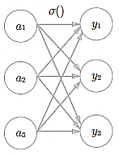
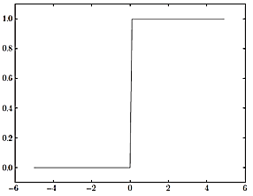
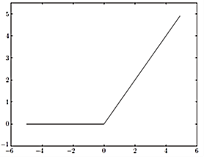
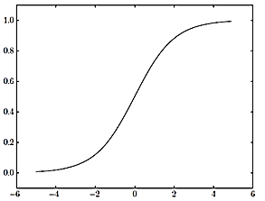
2.2 神经网络模型
常见的激活函数有如下几种：
（1）阶跃函数 （2）ReLU函数函数 （3）Sigmoid函数 （4）Softmax函数

Slide 11
2.3 神经网络学习原理
神经网络有多种学习范式，根据是否提供标签以及标签的类别，可分为以下几种：
有监督学习：已知数据和与其一一对应的标签，例如在图片分类任务中给定图片以及其对应的目标类别，有监督学习利用网络在给定输入下的输出和已知标签构建监督信号，从而调整网络参数。
无监督学习：无监督学习只提供数据，不需要提供样本标签。无监督学习通常情况下用于探索数据间潜藏的模式，从大量样本中寻找潜在的数据结构。
半监督学习：半监督学习介于有监督学习和无监督学习之间，即提供部分带注数据以及部分无标注数据参与学习，通常用于数据标注困难的情况。
弱监督学习：在有标签学习中，通常需要提供精确的样本标签，这种提供精确标签的学习范式也称为强监督学习，其标注成本很高。与之相对，仅提供不够精确的、粗糙的标签的学习范式称为弱监督学习。

Slide 12
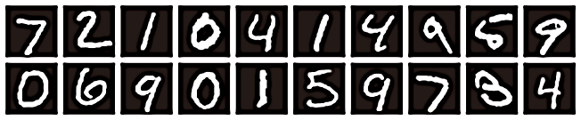
2.3 神经网络学习原理
2.3.1 数据集的准备
通常情况下，神经网络所需要的样本-标签数量往往很多。根据不同任务，人们往往会收集大量的样本-标签用于学习，称为数据集（Datasets）。
这里使用著名的MNIST手写数字图像数据集为例进行相关概念的阐述。MNIST数据集由0-9十个数字的图像构成，共整理了7万张图片用于神经网络的学习和测试，如图所示。

Slide 13
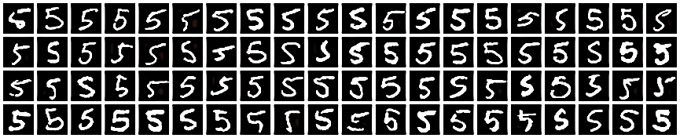
2.3 神经网络学习原理
MNIST数据集中的图像是28×28的单通道灰度图像，每个像素的取值范围在0-255之间，每个图像有相应的标签对应，如图 这一组图片的标签都对应标签值“5”：
参与模型学习的样本称为训练数据，所有训练数据的集合称为训练集。不参与学习仅用于评估模型泛化能力的样本称为测试数据，所有测试数据的集合称为测试集。测试数据在训练过程中是完全未知的，默认用于训练结束后的性能评估。而为了在训练过程中选出最优模型参数，通常还需要使用验证集。验证集不参与网络学习，而是在训练过程中被用于评估模型的性能，根据验证集上的表现可以选出最优模型参数，并控制学习的时长，进而控制学习的时间成本。

Slide 14
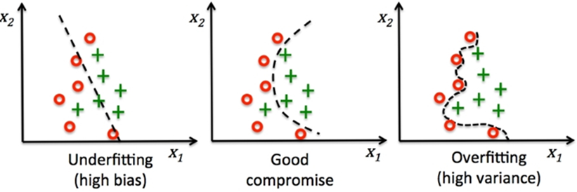
2.3 神经网络学习原理
理想情况下，神经网络在经过一定数量的学习样本上进行参数优化后，对于未见过的样本同样应该能做出正确的预测，这种能力称之为泛化能力（generalization ability）。度量泛化能力最直观的表现就是模型的欠拟合（underfitting）与过拟合（overfitting）。
欠拟合是指模型不能很好地拟合训练集上的样本获得足够低的误差，通常是由于模型复杂度低，无法学习到数据中的规律。与之相反，如果模型过于复杂，可能导致模型记住了训练样本中不普遍的特性而非所有数据的共性，就会导致过拟合现象。欠拟合与过拟合都会导致模型泛化能力不足，因此为了使得模型泛化能力更强，应尽可能使得模型的拟合状态介于欠拟合与过拟合之间，这也是为什么需要引入验证集，在训练过程中不断评估模型泛化能力的原因，下图展示了过拟合与欠拟合的状态。

Slide 15
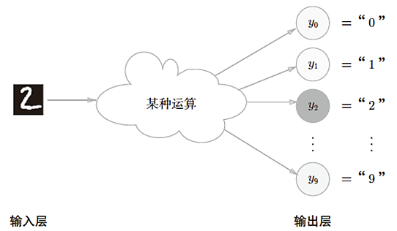
2.3 神经网络学习原理
在MNIST中，随机选取6万张图片作为训练集，剩余1万张图片作为测试集。简单起见这里不设置验证集，直接使用测试集评估模型性能。
对于MNIST数据集，可以构建一个有784个输入节点和10个输出节点的网络，如图所示。设置784个输入节点是因为MNIST数据集的每张图片有28×28=784个像素点，相当于把图片由二维矩阵展开为一维的向量形式；而输出采用10个节点是因为这些输入图片只对应“0”、“1”、“2”~”9”这10中标签的值。

Slide 16
2.3 神经网络学习原理
2.3.2 损失函数
使用训练集中的样本进行神经网络的学习，该过程将根据样本标签和网络的输出来进行参数的自动调整。直观来说，当网络输出与样本标签的一致程度越高，参数调整的幅度就越小，反之调整幅度越大。为了评估网络输出与样本标签的一致程度，这里引入损失函数（loss function）的概念。
常见的损失函数有以下几种：1、均方误差损失函数。2、交叉熵误差损失函数。下面将介绍该两种损失函数。

Slide 17
2.3 神经网络学习原理
（1） 均方误差损失函数
均方误差损失函数（Mean Squar Error, MSE）可以用下式来表达：
这里，y_{k}是第k个输出节点的输出，t_{k}是相应输入数据对应的类别标签值。
该均方误差损失函数可以使用如下代码来实现：

Slide 18
2.3 神经网络学习原理
（2）交叉熵误差损失函数
交叉熵误差损失函数（Cross Entropy Error）如下式所示：
同样， y_{k}是第k个输出节点的输出，t_{k}是相应输入数据对应的类别标签值。
交叉熵误差损失函数可以使用如下代码来实现：

Slide 19
2.3 神经网络学习原理
2.3.3 小批量（mini-batch）学习
从数学意义上来说，神经网络学习效果的评价需要对所有训练数据的误差损失函数值进行求和，找出使该误差总和最小的权重系数组合。以交叉熵误差函数为例，需要写成如下的表达式：
其中，N为训练集的数据个数，y_nk为第n个数据输入时第k个输出节点的输出，t为第n个数据对应的类别标签值。这里，对于手写数字识别例子来讲，N等于6万个，这样计算E的时间会很长，而对于多数数据集来讲，其数据量有时会有百万乃至千万个，因此，这种损失函数的计算是不容易实现的。

Slide 20
2.3 神经网络学习原理
神经网络的学习过程中，引入了批次的概念，即分批次从训练数据集中选出一部分数据作为小批量（mini-batch）进行学习训练，总体上采取循环迭代模式，保证训练集中的数据都能进入某一批次参与训练，这样，虽然损失函数计算的仅仅是一批次局部误差的计算，在经历多次循环迭代后，训练集所有数据的总体误差也可以得到了相应的修正。
小批量训练模式的交叉熵误差损失函数实现如下：
其中，y是神经网络的输出，t是训练数据的类别标签值。通常，y为np.array数组，其第一维为数组的行数，因此取它的y.shape[0]作为最小批量的大小（batch_size）。

Slide 21
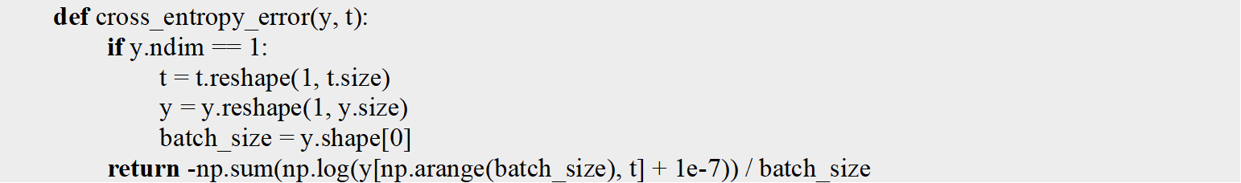
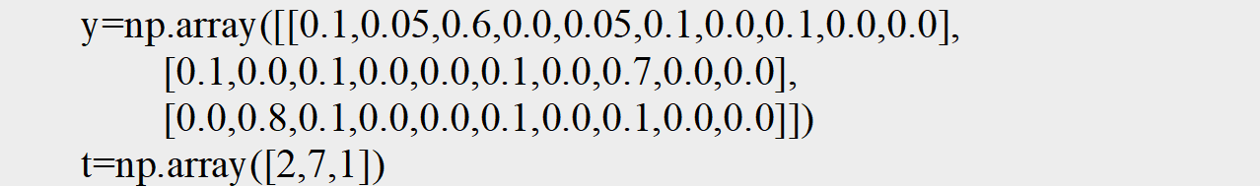
2.3 神经网络学习原理
以上函数实现适用于t为独热编码的时候，如果标签数据使用的是“1”、“2”、“3”……这样的整数值时，交叉熵误差损失函数可以写成如下的代码：
这里的核心表达式是np.log(y[np.arange(batch_size), t])。np.arange(batch_size)会生成一个0到batch_size-1的数组，例如batch_size=3时，假设有三条数据：
那么，np.arange(3)生成了[0 1 2]对应y里面数据的行号，标签t里面的[2 7 1]对应每一行里面标签的位置，这样就取出了y[0,2]、y[1,7]、y[2,1]处标签的概率值。

Slide 22
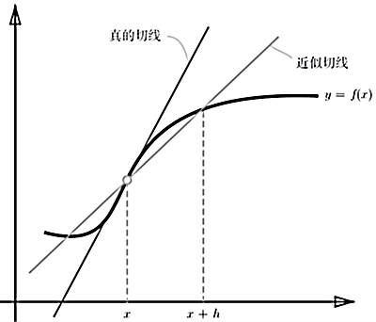
2.3 神经网络学习原理
2.3.4 梯度下降法
损失函数给出了衡量神经网络当前学习效果的评价指标，神经网络学习就是根据损失函数值来进行网络参数更新调整。为了使得随着学习过程损失函数得以减小，这里引入梯度下降法。从数学分析的角度来看，函数的梯度方向是其增长速度最快的方向，那么梯度的反方向就是函数减小最快的方向。在神经网络的学习中，为了尽可能减小损失函数值，就可以利用梯度的性质，沿着梯度的反方向更新网络中的参数。这种优化方法称为梯度下降法。
如图所示，我们采用两次计算得到的函数值进行差分计算得到数值微分的值（近似切线斜率）来近似表示x处的导数值（真的切线斜率）。虽然两者存在一定的误差，但是表征的函数值局部变化的趋势是基本一致的，也就是指导网络连接权重值的调整方向基本相同，随着迭代次数的增加，这里的误差会逐渐减少。

Slide 23
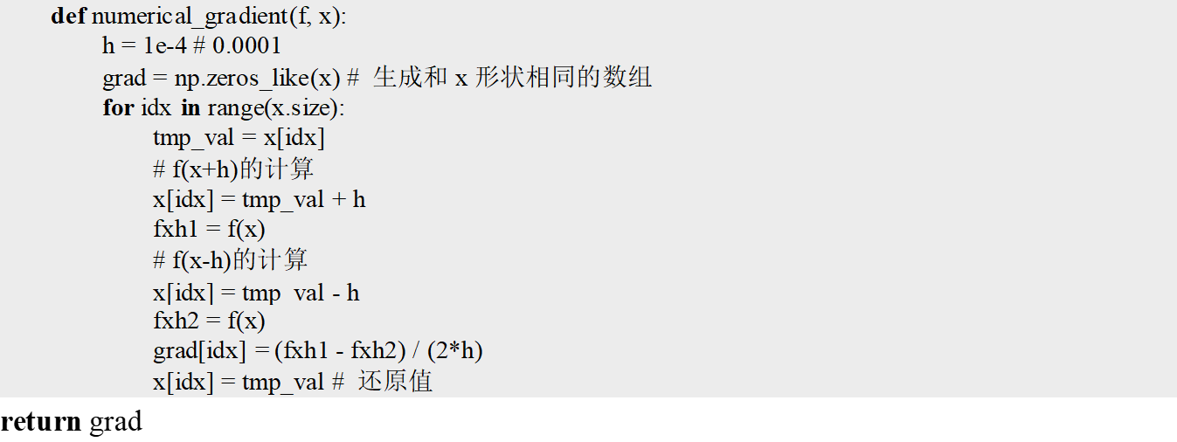
2.3 神经网络学习原理
数值微分实现函数如下：
对于多维数据来说，梯度是由各变量的偏微分值组成的向量来表示的，梯度的数值计算实现函数如下：

Slide 24
2.3 神经网络学习原理
在梯度下降法中，学习率用于控制参数更新的幅度，学习率越大，参数更新的幅度就越大，学习初期收敛速度越快，但是到了学习后期，较大的学习率会导致参数更新的振荡，进而导致模型难以收敛且影响最终性能；而较小的学习率会导致学习初期收敛较慢。学习率这样的参数我们又称为超参数（hyperparameters），通常需要人工设定，往往需要对超参数进行调优，才能取得更好的学习效果。
对于神经网络而言，其梯度是由损失函数L对各权重系数的偏导组成的。例如，一个2×3权重系数W的神经网络，其梯度的数学表达式如下：
其中 是节点i和节点j之间的连接权重。

Slide 25
2.3 神经网络学习原理
下面，我们设计代码实现神经网络的梯度下降。
首先定义一个简单的神经网络，并使用随机数初始化其连接权重。

Slide 26
2.3 神经网络学习原理
这里前面介绍的数值梯度计算函数是针对1维数据的，我们将其改名为_numerical_gradient_1d()，下面基于其拓展针对二维数据的实现版本。
下面，定义该网络实例net，并给出输入数据x和监督数据t。

Slide 27
2.3 神经网络学习原理
可以看到，输出如下:
分别是网络初始得到的随机权重和此时的损失函数值。接下来，定义网络的损失函数为f，并计算其梯度,得到：
设定学习率lr=0.5，使网络进行一次学习迭代：
可以看到，损失函数值得到了下降。0.8407189014155676。再运行一次迭代：损失函数值持续下降：0.4859789808823139 。
可见，随着迭代的进行，网络会逐步收敛，实现学习的过程。

Slide 28
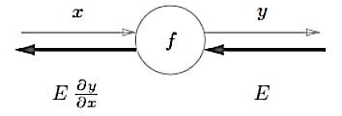
2.3 神经网络学习原理
2.3.5 误差反向传播算法
前面提到使用数值计算法求梯度，进而使用梯度下降法对网络参数优化更新。而在实际的深度学习计算框架中，往往使用更为高效的反向传播法（Backpropogation, BP）。
以函数y=f(x)的计算为例，如图所示，从左到右为正向计算，得到y=f(x)；在从右向左的反向传播中，左侧输出将得到信号E乘以y关于x的导数∂y/∂x，例如y=f(x)=x2，其∂y/∂x=2x，则反向传播得到2E。

Slide 29
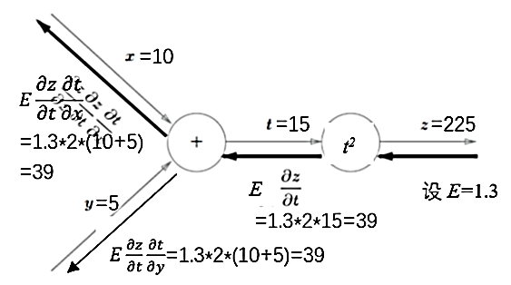
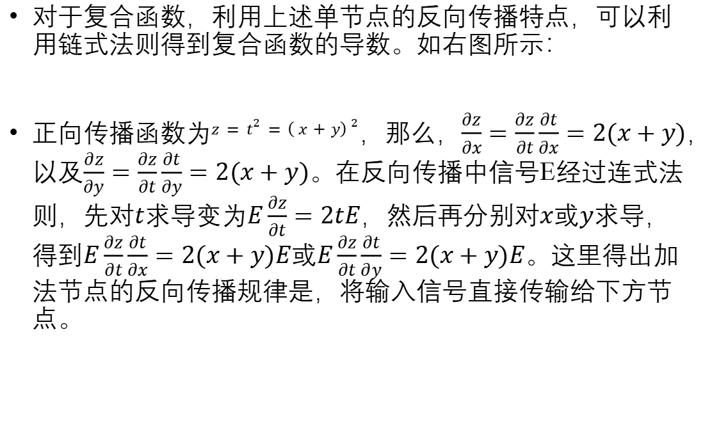
2.3 神经网络学习原理
对于复合函数，利用上述单节点的反向传播特点，可以利用链式法则得到复合函数的导数。如右图所示：
正向传播函数为$z=t^{2}={\left(x+y\right)}^{2}$，那么，$\frac{∂z}{∂x}=\frac{∂z}{∂t}\frac{∂t}{∂x}=2(x+y)$，以及$\frac{∂z}{∂y}=\frac{∂z}{∂t}\frac{∂t}{∂y}=2(x+y)$。在反向传播中信号E经过连式法则，先对$t$求导变为$E\frac{∂z}{∂t}=2tE$，然后再分别对$x$或$y$求导，得到$E\frac{∂z}{∂t}\frac{∂t}{∂x}=2(x+y)E$或$E\frac{∂z}{∂t}\frac{∂t}{∂y}=2(x+y)E$。这里得出加法节点的反向传播规律是，将输入信号直接传输给下方节点。

Slide 30
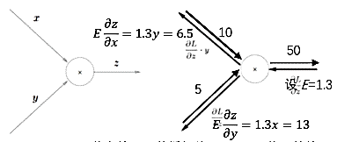
2.3 神经网络学习原理
下图所示是一个乘法节点的例子:
由图可见，乘法节点的反向传播规律是，将输入信号的值乘以正向传输路径的“翻转值”。

Slide 31
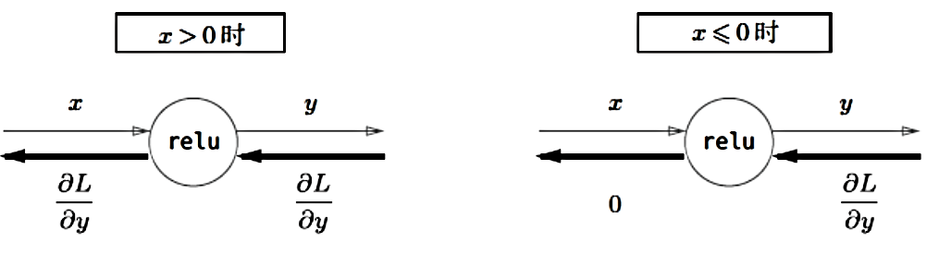
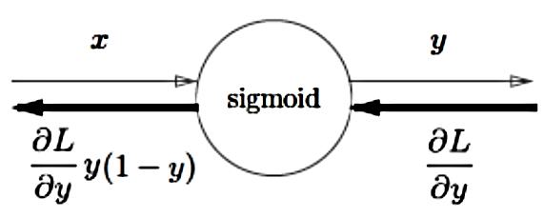
2.3 神经网络学习原理
我们在这里总结常见激活层的反向传播求导规则如下：
Relu层：
Sigmoid层：

Slide 32
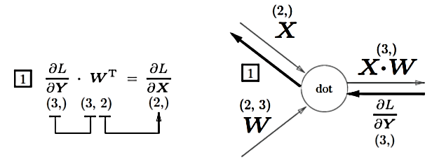
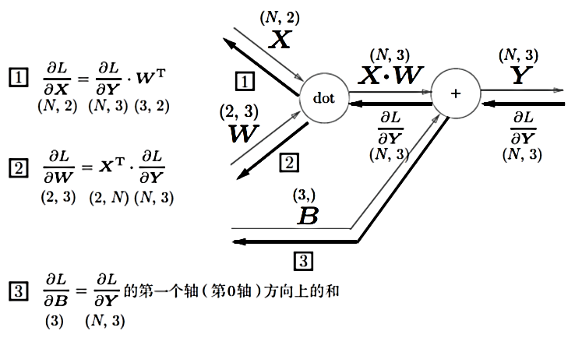
2.3 神经网络学习原理
Affine层（矩阵的点乘）：
单个数据版本：
批量数据版本：

Slide 33
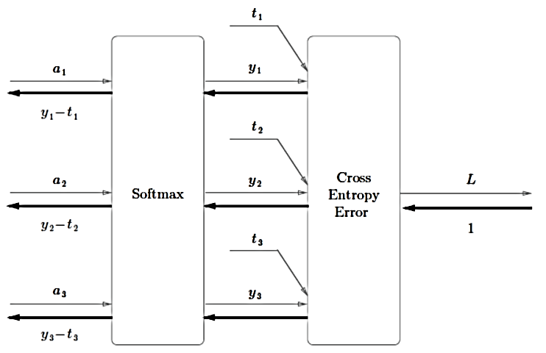
2.3 神经网络学习原理
Softmax-with-Loss层：
可见，Softmax 层的反向传播得到了（y1 − t1, y2 − t2, y3 − t3）的结果。这里，（y1, y2, y3）是Softmax 层的推理输出，（t1, t2, t3）是真实的标签数据，所以（y1 − t1, y2 − t2, y3 − t3）是Softmax 层的输出和真实标签的差分。神经网络的反向传播会把这个差分表示的误差传递给前面的层，有助于神经网络的迭代收敛，这是神经网络学习中很重要的特性。
综上，反向传播算法使用了节点或层的解析求导表达式，这比数值微分的近似求导要高效。

Slide 34
2.4 神经网络学习实践
2.4.1 设计神经网络类
针对前面的手写数字识别的问题，我们构造如下的神经网络类。类中封装了初始化函数__init__()、推理函数predict()、损失函数loss()、准确率计算函数accuracy()、和梯度计算函数numerrical_gradient()
代码如下：

Slide 35
2.4 神经网络学习实践
代码解读：
初始化函数__init__()中定义了两层神经网络的模型，并对网络进行初始化。
例如：net = TwoLayerNet(input_size=784, hidden_size=100, output_size=10)
这里定义输入层有784个节点，隐藏层有100个节点，输出层有10个节点，同时对权重使用高斯分布的随机数进行了初始化。这里使用字典型变量params保存神经网络的参数，例如params['W1']是网络第1层的权重，params['b1']是网络第1层的偏置，params['W2']是神经网络第2层的权重，params['b2']是第2层的偏置。
推理函数predict()基于当前的网络权重系数对输入样本进行推理；损失函数loss()利用predict()函数推理的结果对比数据的真实标签进行交叉熵误差的计算；准确率计算函数accuracy()对推理正确的样本数进行统计，生成识别结果的准确率。
函数numerical_gradient()基于损失函数的数值微分计算各个参数的近似梯度，并使用字典型变量grads保存各参数的梯度，如grads['W1']是网络第1层权重的梯度，grads['b1']是网络第1层偏置的梯度，grads['W2']是网络第2层权重的梯度，grads['b2']是网络第2层偏置的梯度。这里，我们可以使用基于误差反向传播的快速梯度计算方法。

Slide 36
2.4 神经网络学习实践
2.4.2 最小批量学习的实现
MNIST数据集导入后分为训练集(x_train,t_train)和测试集(x_test,t_test)。
先设定系统的超参数：
iters_num = 10000 # 适当设定循环的次数
train_size = x_train.shape[0] #设定训练集样本大小
batch_size = 100 #最小批量的大小
learning_rate = 0.1 #学习率
这里引入一个学习单位epoch，一个epoch表示学习过程中所有训练数据均被使用过一次时的迭代次数。例如，训练集中的样本个数为10000个，最小批量的样本个数为100个，如果采用不放回采样方法的话，则需要迭代100次才能使得所有的训练样本被使用过一次，此时迭代100次就是一个epoch。

Slide 37
2.4 神经网络学习实践
如下代码中，变量train_loss_list用于记录每次迭代损失函数值的变化，变量iter_per_epoch用于指示每个epoch需要迭代的次数。

Slide 38
2.4 神经网络学习实践
由于准确率的计算需要遍历所有训练样本和测试样本，计算代价较高，所以不是每次迭代都进行计算，而是在完成一个epoch后计算一次。
MNIST实际运行的损失函数和准确度分别如下图：
MNISIT实际运行损失函数 MNISIT实际运行精度

Slide 39
2.5 神经网络学习技巧
2.5.1优化方法的选择
在随机梯度下降算法中，其针对的随机选取的小批量样本，迭代的方向往往不是整体的最优方向，这将导致损失函数值不是规律递减的，而是存在波动形状的下降，即振荡效应，基于此Momentum方法[5]通过引入动量的特性对梯度下降法进行了改进，其迭代式如下：
其中，变量v可以类比物体的速度，变量α类比物体受到的摩擦阻力。这一参数使得优化过程的振荡效应得到了抑制，如图所示，优化路径变得较为缓和。
实际上，学习率的大小是影响优化路径振荡的主要因素。学习率越小，振荡现象越少，但是优化的前进速度越慢，使得学习过程花费时间过长；学习率越大，优化速度加快，但是有时会造成学习过程发散，不能收敛，学习失败。

Slide 40
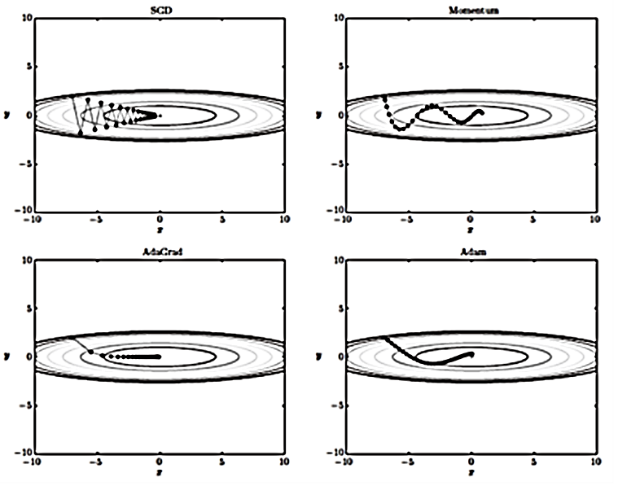
2.5 神经网络学习技巧
AdaGrad方法[6]引入了一个自动调整学习率的方法，其迭代式如下：
这里引入了变量h，它基于前面所有梯度值的平方和，然后开方取倒数来调整实际学习率的大小。
Adam方法融合了Momentum和AdaGrad的方法，需要设置学习率、一次动量系数和二次动量系数三个超参数。总体上保留了前面两种算法的优点，能够实现高效的优化。
不同优化方法的优化过程如右图：

Slide 41
2.5 神经网络学习技巧
基于MNIST数据集的损失函数下降曲线如图：
上述几种优化方法在各神经网络计算框架中都有提供，在此不讨论它们的具体实现了。

Slide 42
2.5 神经网络学习技巧
2.5.2权重初始值的设定
前面看到的例子是存在单个极小值的情况，实际的神经网络学习过程中会存在多个局部极值，这时，初始值就显得很重要了，不同的初始值会按照梯度变化方向调整，而陷入其较近的一个局部极值，更好的初始值自然会更容易导向更好的极值，这也是我们基于一些预训练好的神经网络模型进行个人数据集训练时，容易取得较好效果的原因；另一方面，权重的学习过程依赖于梯度值的指导信息，而对于sigmoid函数这一类的激活函数来讲，类似s形曲线，随着输出接近0或者1时，它的导数值逐渐接近于零，随着学习过程的迭代会导致梯度消失。对于深度网络来讲，梯度消失的问题非常严重，导致学习失败。
实践中，对于激活函数为sigmoid 或tanh 等S 型曲线函数时，初始值使用Xavier 初始值，即如果前一层的节点数为n，则初始值使用标准差为的分布。当激活函数使用ReLU时，一般推荐使用ReLU专用的初始值，也就是Kaiming He等人推荐的初始值，也称为“He初始值”，即当前一层的节点数为n 时，He 初始值使用标准差为的高斯分布。

Slide 43
2.5 神经网络学习技巧
2.5.3批量归一化（Batch Normalization）
分析激活函数的特点可以看出，激活值的分布要尽量位于线性区，一旦进入饱和区，将失去梯度信息而无法顺利继续学习。批量归一化的思想是，以学习时的最小批量为单位，对数据进行正则化，即把数据转化为均值为0，方差为1分布的值。如下式所示：
这里对最小批量的m个输入数据的集合B = {x1, x2, . . . , xm} 求均值μB 和方差。然后，对输入数据进行均值为0、方差为1（合适的分布）的正则化。式中的ε 是一个微小值（比如，10e-7等），用于避免出现被0除的情况。

Slide 44
2.5 神经网络学习技巧
通常，批量归一化（Batch Norm）层会使用两个可学习参数对归一化后的数据进行缩放和平移变换，如下式：
这里，γ 和β 是可学习参数（训练过程中作为可学习参数参与梯度下降，推理时固定）。定义模型时可以给定一个初始值，例如γ = 1，β = 0，然后再参与学习调整到合适的值。
实践发现，使用批量归一化层具备以下优点：
• 1、可以设置较大的学习率，使学习快速进行；
• 2、对于初始值的依赖减轻；

Slide 45
2.5 神经网络学习技巧
下面给出批量归一化的代码：

Slide 46
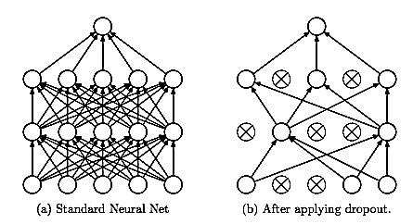
2.5 神经网络学习技巧
2.5.4正则化方法
过拟合问题是神经网络学习需要克服的一个重要问题。所谓过拟合是指所训练的网络能较好的拟合训练数据，但是泛化能力很差，也就是不能较好的拟合训练集之外的数据，这样的网络很难进行推广使用。发生拟合的原因主要有两个方面：一方面，网络训练提供的数据量太少，或者数据的同质化严重，即使网络收敛，也没能提取到数据的一般性特征，而是过于关注现有数据的少数特征；另一方面，网络参数的维度过高、表现力过强，也就是把简单的问题复杂化，网络学习了数据集过多的特征，掩盖了通用特征，同样使得网络只能适用于训练集，而不能泛化处理其他数据。针对后者网络复杂度过高的问题，这里引入两种正则化方法（regulization）来降低模型复杂度，进而提高模型泛化能力。
1）Dropout机制

Slide 47
2.5 神经网络学习技巧
所谓的Dropout就是在网络训练的过程中，将一部分的节点按照一定概率暂时丢弃，被丢弃的节点就不用再计算信号的传递了，相当于形成了一个新的简化网络。在学习训练阶段，按照概率生成的各个新的简化网络会有偏向性的学习某些局部特征，使得原健全网络总体上具备更好的泛化能力；在测试阶段，参与学习的节点和被丢弃的节点以一定概率加权求和，综合得到网络的输出。Dropout将避免网络过度依赖某一部分模型参数，能够有效的提升网络泛化能力。
运行结果如图：
无Dropout机制精度变化 使用Dropout机制(dropout_rate=0.15)后的精度变化

Slide 48
2.5 神经网络学习技巧
2）权重衰减（L2正则化）
权重衰减（weight decay）也称为L2正则化，其做法是在损失函数上加上一个正则化项。以交叉熵函数为例：
在常规的交叉熵损失函数后加入一个所有权重参数的平方和，并使用一个缩放因子λ进行调整。直观上，正则化将控制网络学习较小的权重，即让网络有限选择更小的模型参数。其能够防止过拟合的其中一个简单的解释是：使用更小的权重，将限制了网络不会因为某个单一样本的损失太大而发生太大的参数更新，在整体数据集上而言，它能够抑制噪声数据所带来的干扰。

Slide 49
2.5 神经网络学习技巧
2.5.5数据增强
前面提到如果数据量太少，或者训练样本同质化严重，可能导致模型过于关注训练数据的特性而非整体数据的共性，进而抑制了泛化能力，为此引入数据增强（data augment），这是一种人为扩充训练样本的方法，是深度学习中常用的一种提高模型泛化能力的方法。
数据增强就是对原有的训练样本进行一定的人为处理得到新的训练样本，进而扩充原始训练集，这里以图像数据增强为例，介绍几种常用的数据增强方法。

Slide 50
2.5 神经网络学习技巧
1）翻转
图像翻转是最常见的一种图像数据增强方法，即将图片进行水平或者垂直方向的翻转
代码如下：
对图片进行水平翻转：
原图像 翻转图像

Slide 51
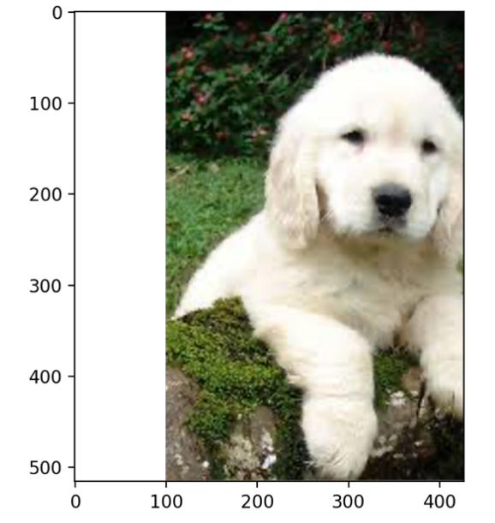
2.5 神经网络学习技巧
2）平移
通过对图像进行平移，可以使得部分的原始图像被遮挡，有助于模型在无法看到完整图像的情况下做出预测，同样也是常用的数据增强方法。这里以将图像右移100个像素点为例：
代码如下：
原图像 平移图像

Slide 52
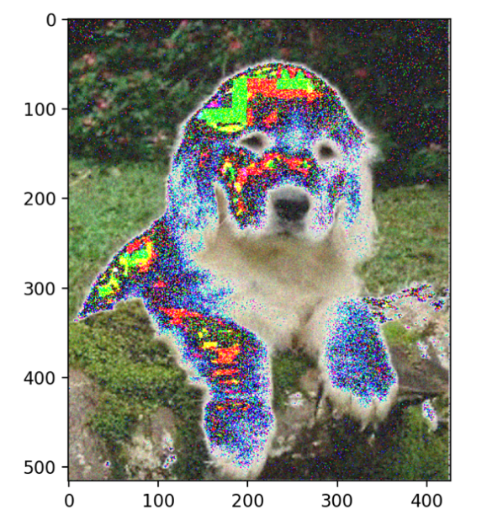
2.5 神经网络学习技巧
3）加噪
通过向图片添加各类噪声，能够使得模型更加鲁棒：
代码如下：
原图像 加噪图像

Slide 53
2.5 神经网络学习技巧
4）随机旋转
对图像实施0-360的旋转。
代码如下：
原图像 旋转图像

Slide 54
2.5 神经网络学习技巧
5）随机调整饱和度与亮度
对图像调整饱和度与亮度可以由以下公式表示：
代码如下
原图像 调整饱和度和亮度图像

Slide 55
谢谢！

